Slide 1
积木APP数据
本次统计时间段为2017年8月14日至8月20日
一、概述
四、次日留存
二、新增用户
五、日启动频率
三、启动次数
六、设备分布

Slide 2
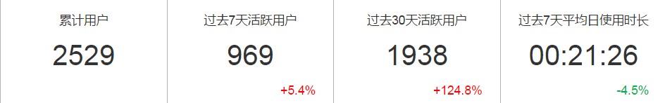
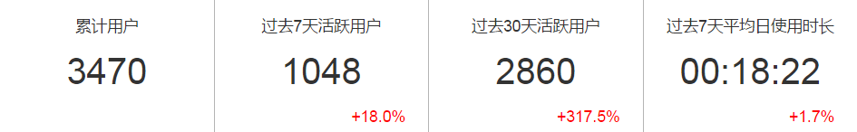
一、概述
（iOS） （Android）
用户总数：5999= 2529 + 3470
iOS
Android

Slide 3
二、新增用户
（iOS） （Android）
新增用户：931= 296 + 635
 | 上周新增 | 本周新增 | 增长比 （同上一周比较）
iOS | 269 | 296 | 上升10%
Android | 561 | 635 | 上升13%

Slide 4
三、启动次数
iOS用户启动次数是Android的2倍

Slide 5
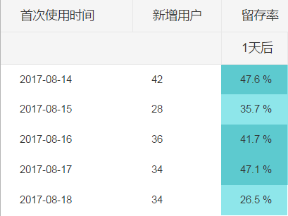
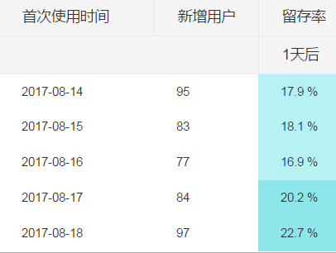
四、次日留存
iOS端
Android端
iOS端的次日留存率是Android端的2倍

Slide 6
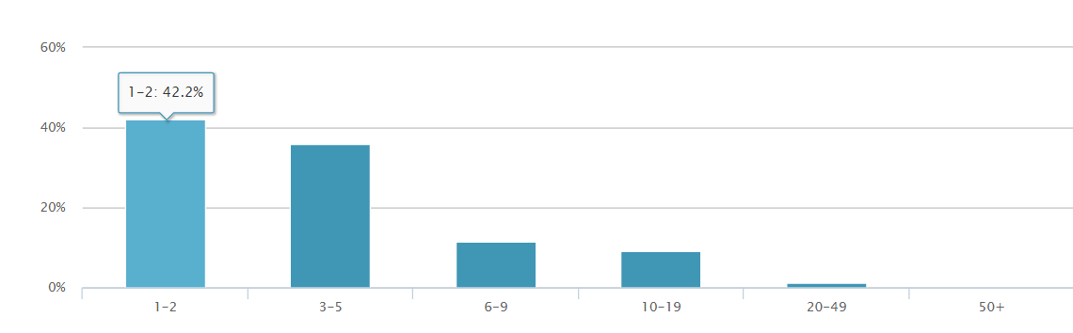




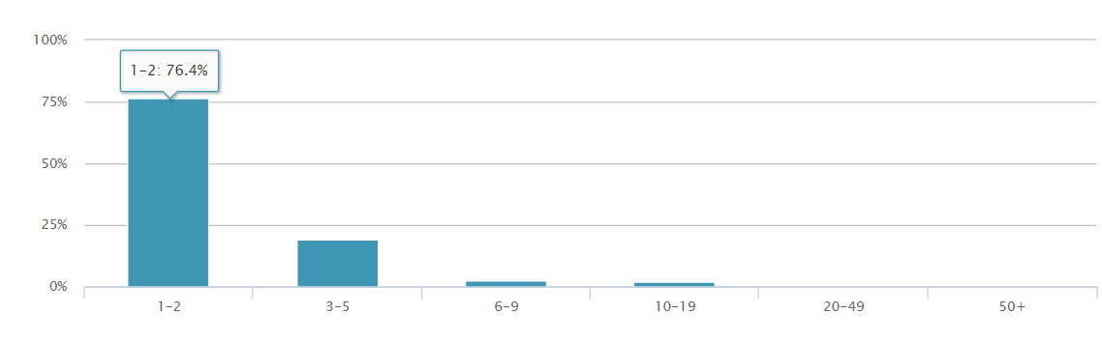



五、日启动频率
iOS
Android

Slide 7
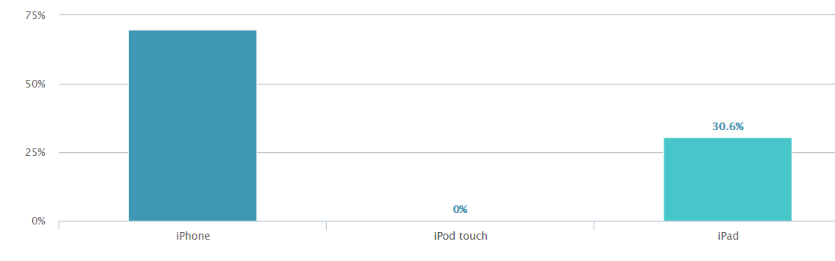
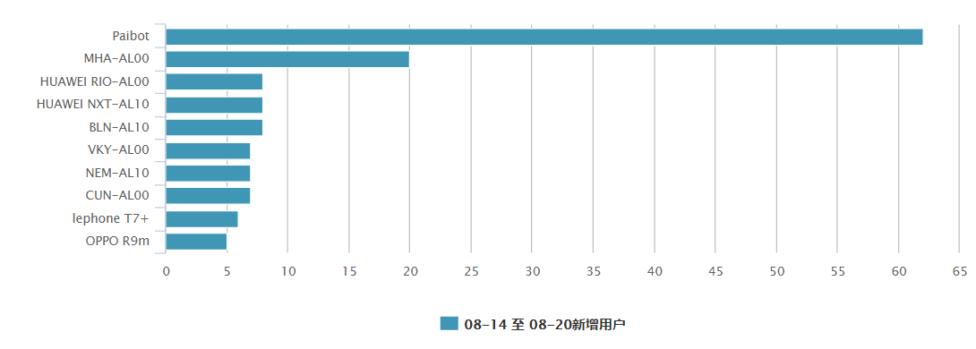
六、设备分布
iOS
Android
1、Paibot本周新增用户60。
2、Android端设备由之前的vivo手机转向华为手机

